Slide 1


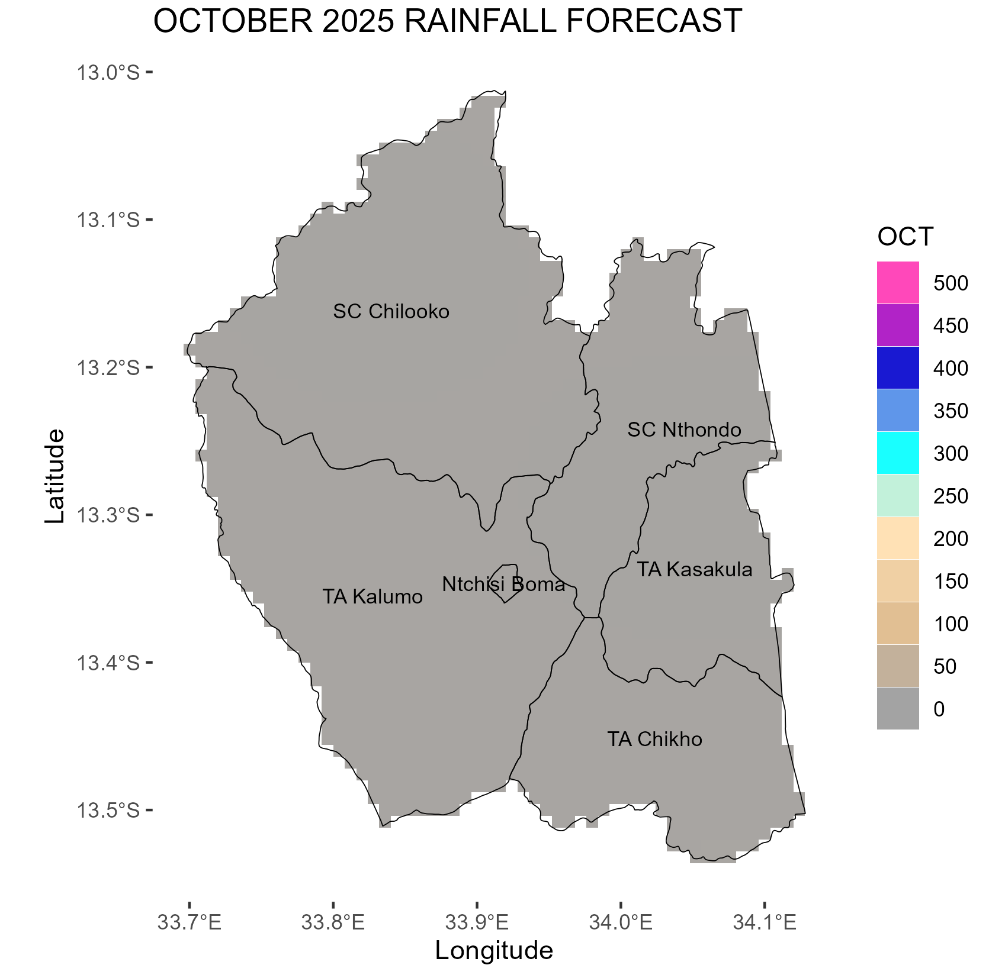
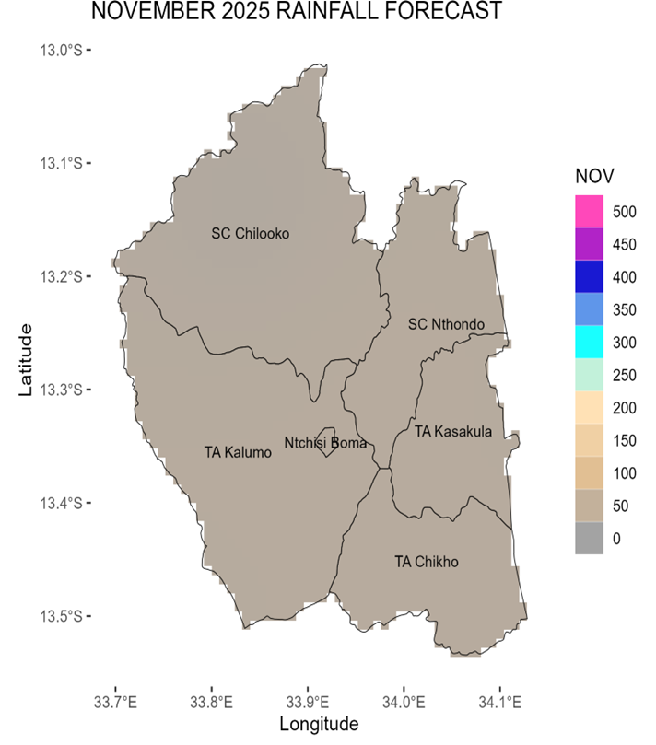
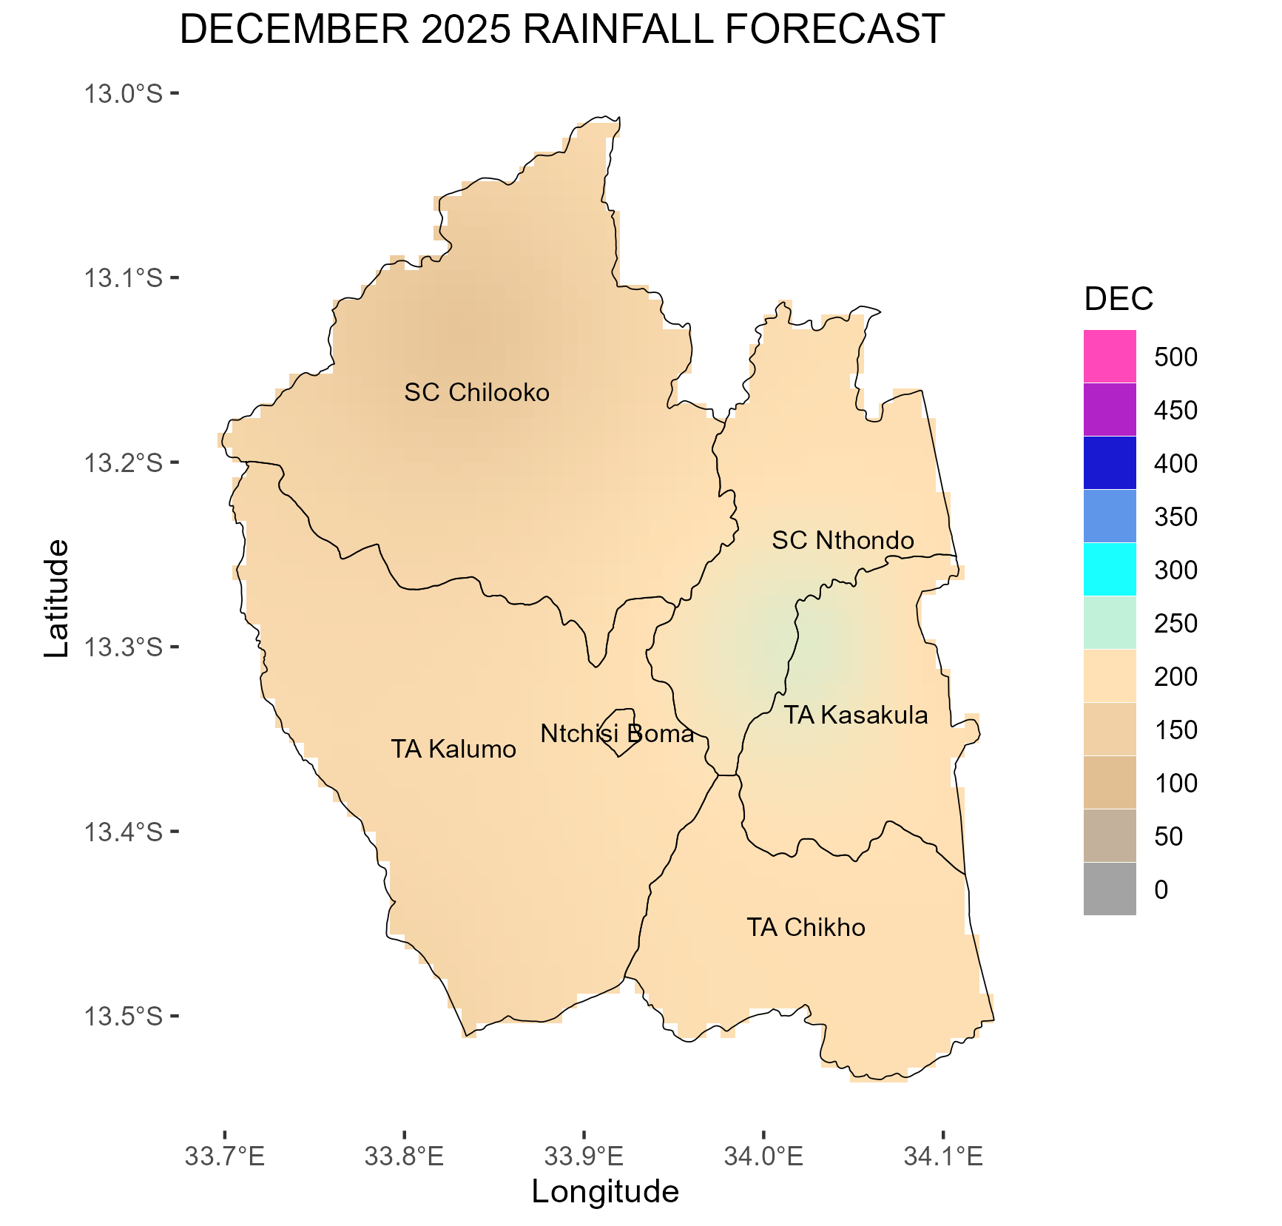
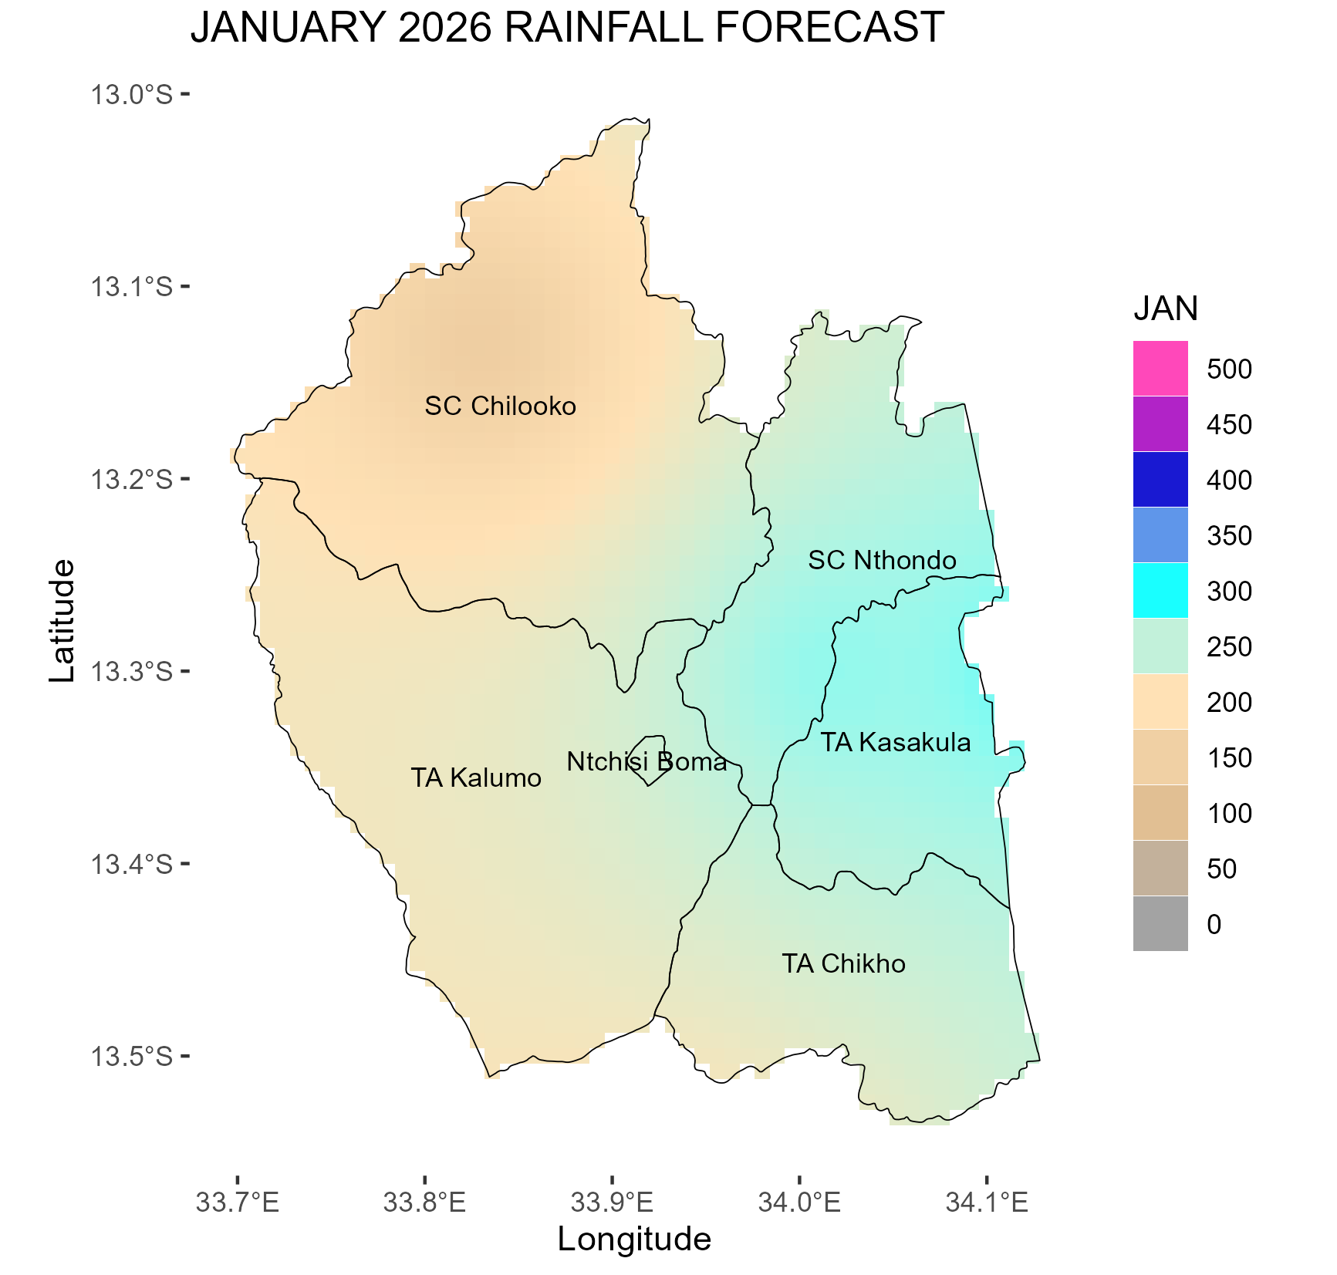
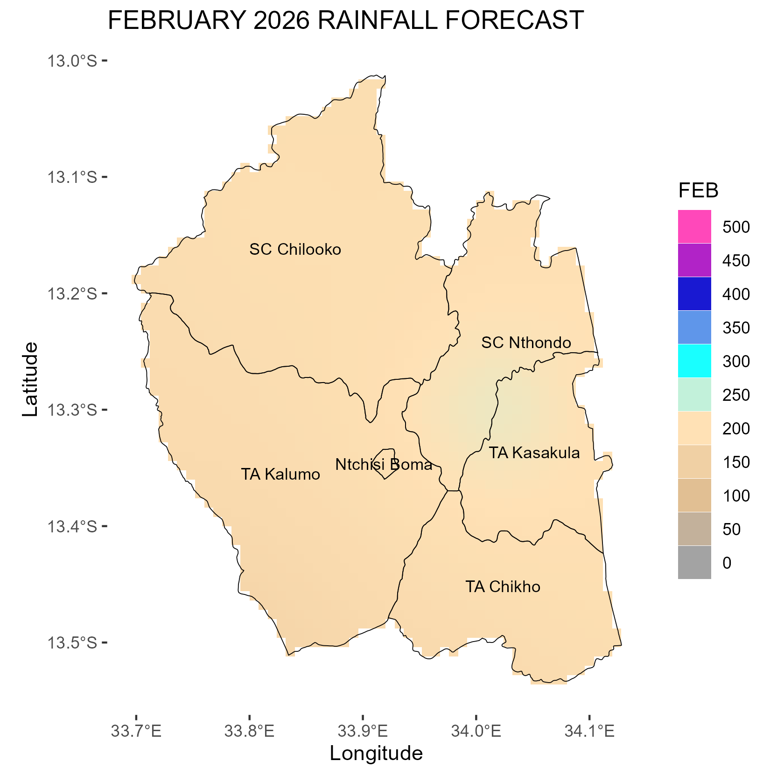
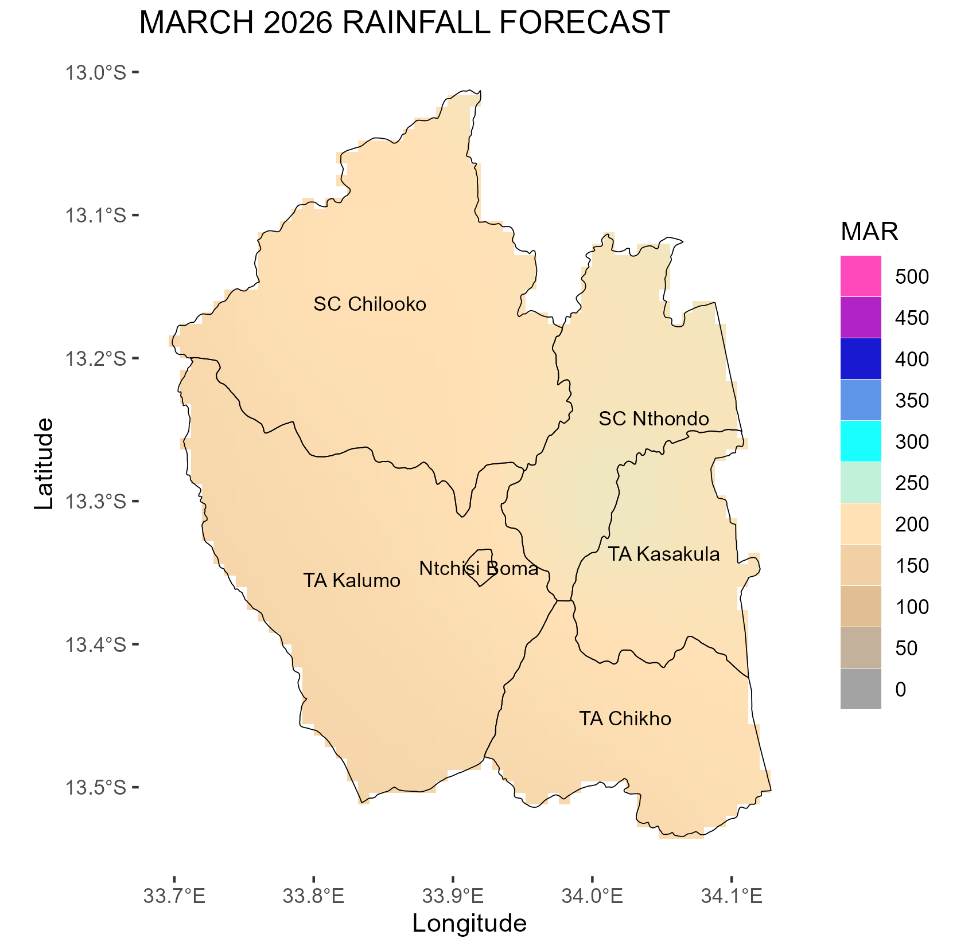
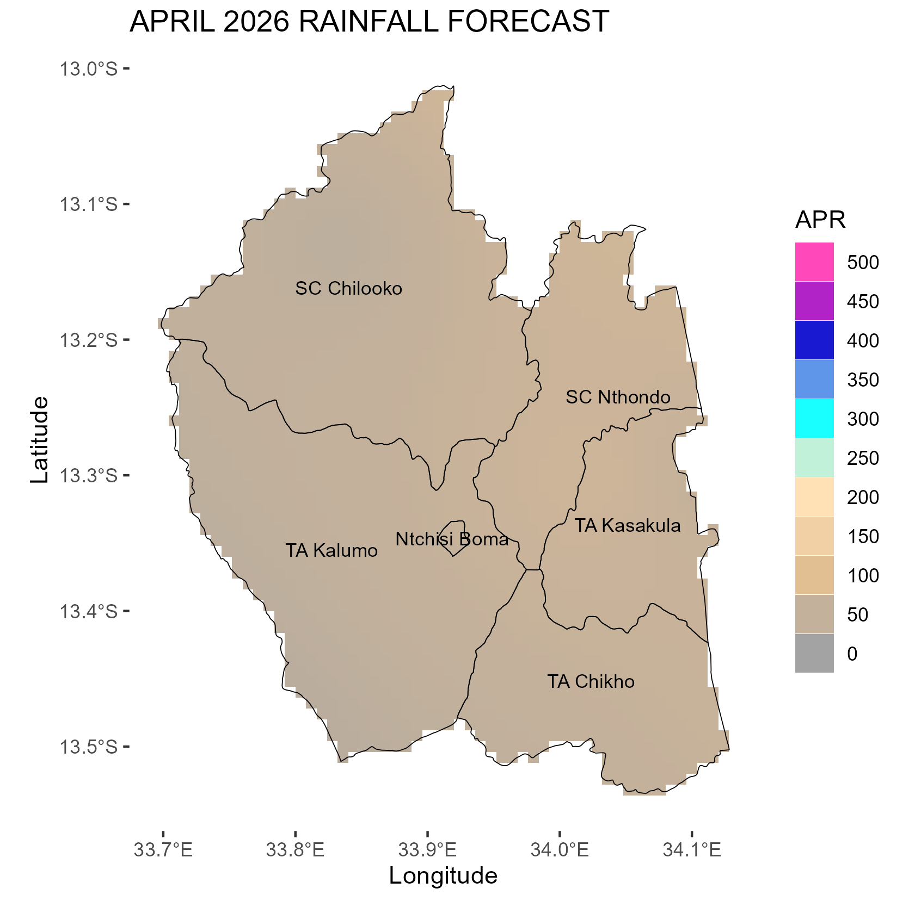
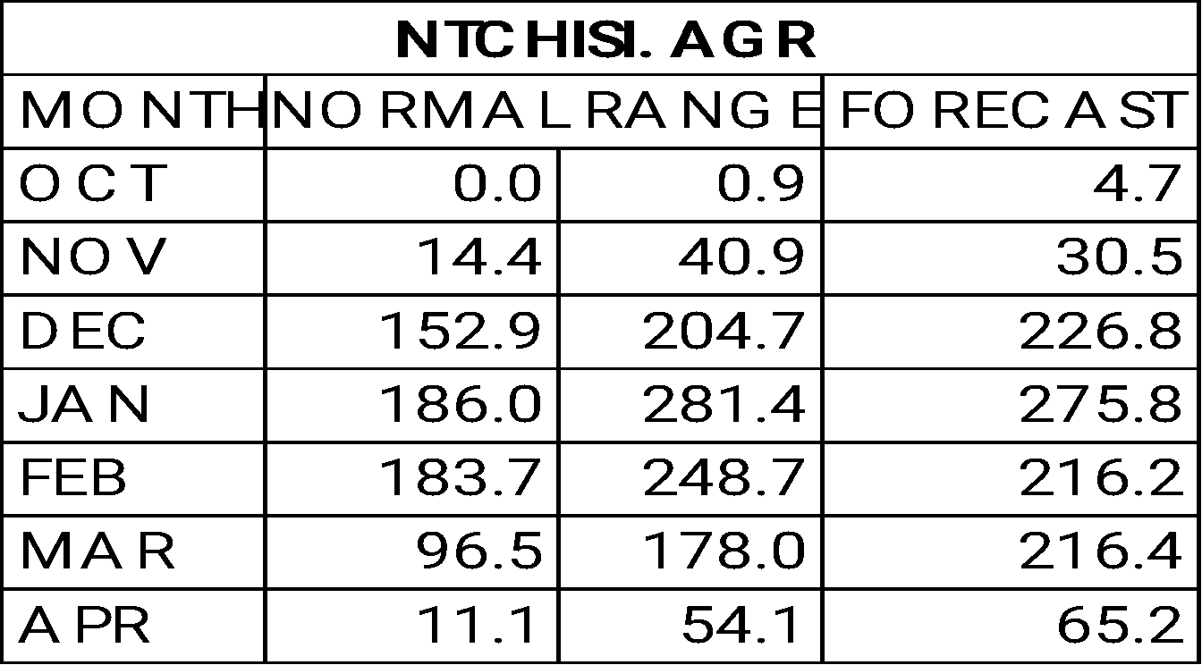
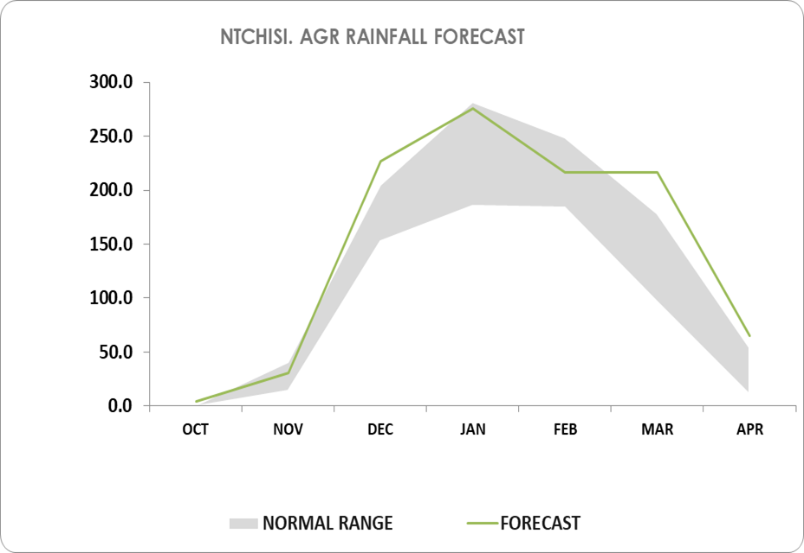
UNDUNA WA ZACHILENGEDWE NDI KUSINTHA KWA NYENGO
NTHAMBI YOONA ZA NYENGO NDI KUSINTHA KWA NYENGO
ULOSI WA KAGWEDWE KA MVULA M’BOMA LA NTCHISI M’DZINJA LA 2025-2026
DZINJA LA 2025/2026 MWACHIDULE
Katenthedwe ka Nyanja ya mchere ya pacific sikakhudza kwambiri nyengo ya dzinja ya 2025/2026.
Boma la Ntchisi likuyembekezeka kulandira mvula ya mlingo wokhazikika kapena kuposera apo mudzinjali.
October 2025
November 2025
Mweziwu, Madera ambiri kudzakhala kopanda mvula koma m’madera ena a m’bomali akuyembekezera kulandila mvula yochepera mlingo wa 50 mm.
Mvulayi idzakhala ndi mphepo ya mphanvu ndi mkuntho m’madera ena.
Madera ena m’mweziwu akuyembekezeka kulandila mvula yosaposela mlingo wa 50mm.
M’mweziu ukuyembekezeka mvula yobwera ndi mphepo ya mkuntho komanso mphenzi m’madera ena
December 2025
January 2026
Mvula yamlingo wa pakati pa 100-150mm ikuyembekezeleka m’madela ambiri m’bomali. Komabe madera ena ozungulira SC Nthondo ndi ku mpoto cha kuzambwe kwa TA Kasakula ayembekezere mvula ya mlingo wokwana 250mm. Mvula yokhazikika ikuyembekeza kuyayamba kugwa nkatikati mwa mwezi wa December,
Mvulayi ikuyembekezeka kukhala ya nkuntho komanso ya dziphaliwali.
Mwezi wa January madera ambiri adzalandila mvula ya mlingo wa pakati pa 200mm ndi 300mm omwe ndi mlingo wake wamvula wokhazizika ndi kupyolerapo.M’mweziwu ukuyembekezeka kukhala wa chinyontho chochuluka.
Madera a SC Chilooko ndi ena a TA Kasakula ayembekezere kulandila mvula ya mlingo opitilira 300mm.
.
February 2026
March 2026
Mu February, madera ambiri akuyembekezeka kulandira mvula ya mlingo wa pakati pa 150 ndi 200mm. Komabe, madera ena a SC Nthondo, TA Kasakula ndi ku kwa SC Chilooko akhoza kulandira mvula ya mlingo okwana 250mm. Pali chiyembekezo cha ng’amba yosaposa sabata imodzi mmweziwu.
Mvula yamlingo wokhazikika wapakati pa 150mm ndi 200mm ikuyembekezeka kugwa m’madela ambiri m’bomali. Komabe madela ena monga kwa SC Nthondo kwa TA Kasakula kukuyembekezeleka kugwa mvula yoposela mlingo wa 260mm.
Madela ena ochepa atha kudzalandira mvula yoposa mulingowu.
April 2026
Boma la Ntchisi likuyembekezeka kulandila mvula ya mlingo wokhazikika kapena kuposela apo mudzinja la 2025/2026.
Mvula yodzalila yikuyembekezeleka m’sabata lachiwiri la mwezi wa December 2025, ndipo dzinjali likuyembekezeka kufika kumapeto m’sabata lomalizila la mwezi wa March.
Madela ena m’bomali akuyembekezeka kukhala ndi ng’amba yosaposa sabata limodzi m’myezi ya January ndi February,Ndipo nyengo ya dzinja likuyembekezeka kukhala lotalika ndi masiku apakati pa 110 ndi 120 .
Ndondomeko ya kagwedwe ka mvula ya pamwezi yaperekedwa m’munsimu.
Dzinja la 2025/2026 likuyembekezeleka kufika kumapeto m’sabata loyambilira la mwezi wa April, kotero, madera ambiri m’bomali adzalandila mvula ya mlingo ochepela 50mm.
.
Ulosiwu udzasindikizidwanso mu mwezi wa December 2025
Zasindikizidwa ndi thandizo lochokera ku:
Mukafuna kudziwa zambiri lemberani kwa:
The Director of Climate Change and Meteorological Services, P.O. Box 1808,Blantyre.
Tel +265 1 82 47 12 / Cell: +265 882 26 65 79 Email: metdept@metmalawi.gov.mw ; Website: www.metmalawi.gov.mw
Notes:
‹#›

